Slide 1

TRƯỜNG TIỂU HỌC HÙNG THẮNG
CHÀO ĐÓN CÁC THẦY CÔ GIÁO ĐẾN DỰ GIỜ LỚP 1E
MÔN: TIẾNG VIỆT 1
Giáo viên thực hiện: Nguyễn Thị Son

Slide 2
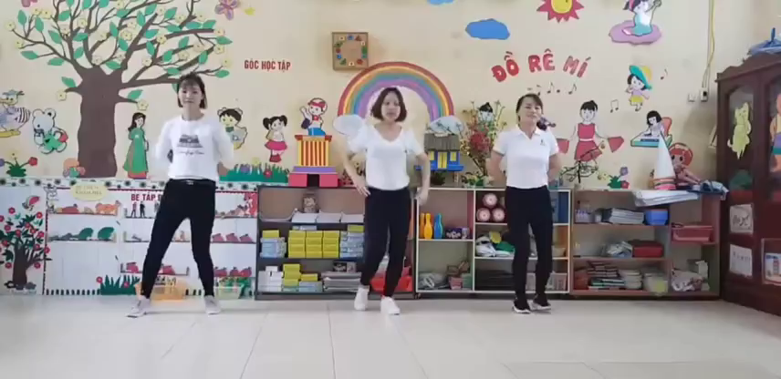

Slide 4
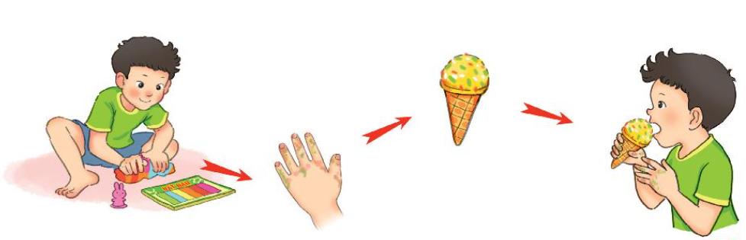
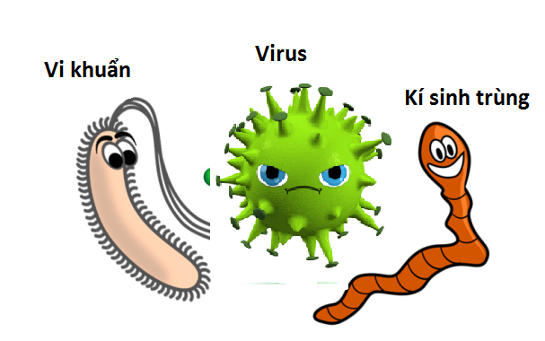
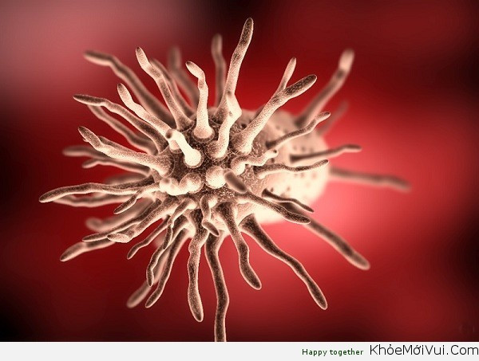

Slide 5
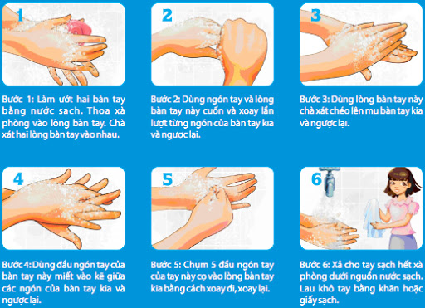
6 bước rửa tay đúng cách

Slide 7



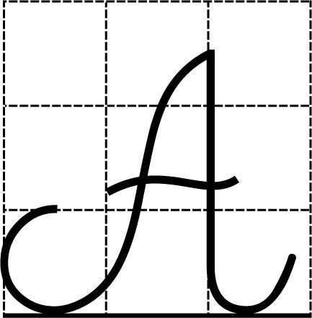
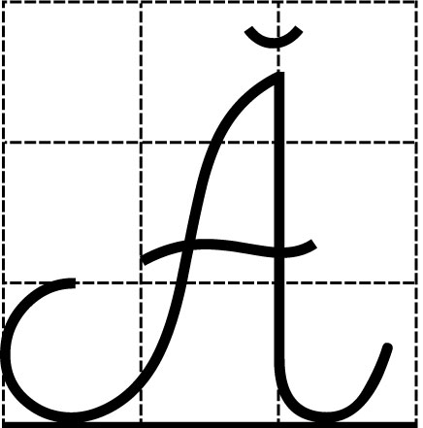
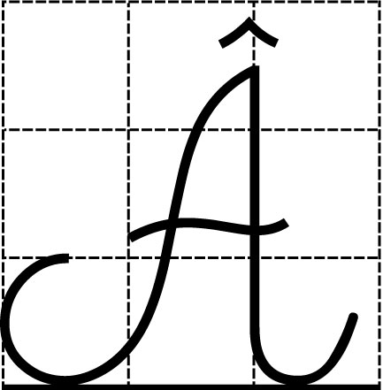

Slide 8
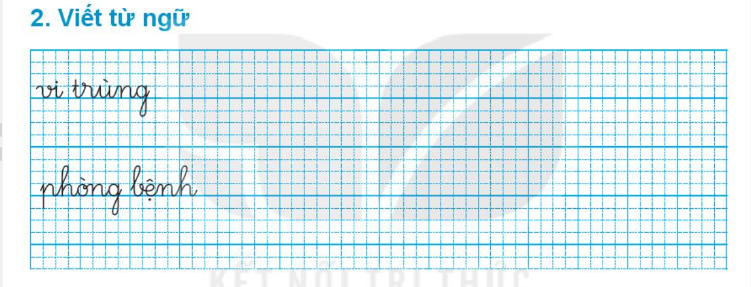

Slide 9
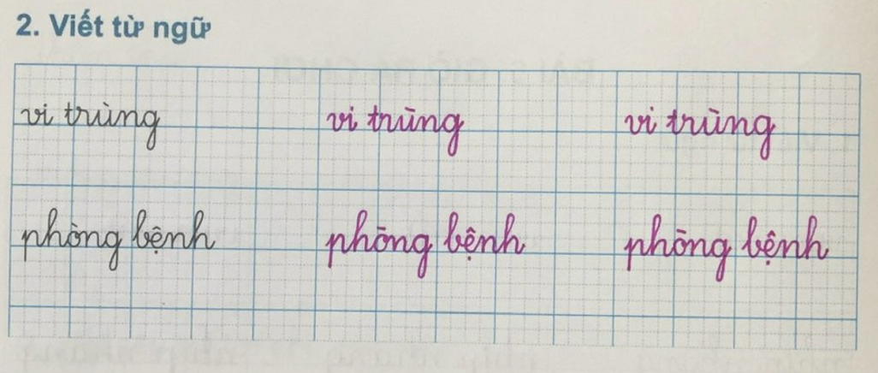

Slide 10
4
Viết vào vở câu trả lời cho câu hỏi b ở mục 3
Để phòng bệnh, chúng ta phải (...)
Để phòng bệnh, chúng ta phải rửa tay trước khi ăn.

Slide 11
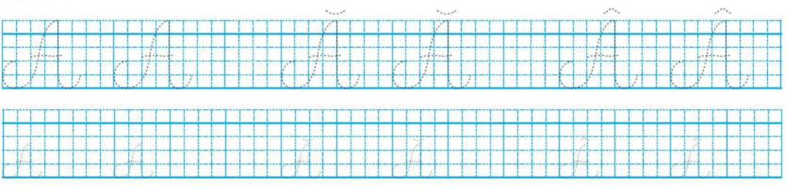

Slide 12

Cảm ơn các thầy cô và các em học sinh !

